Slide 1
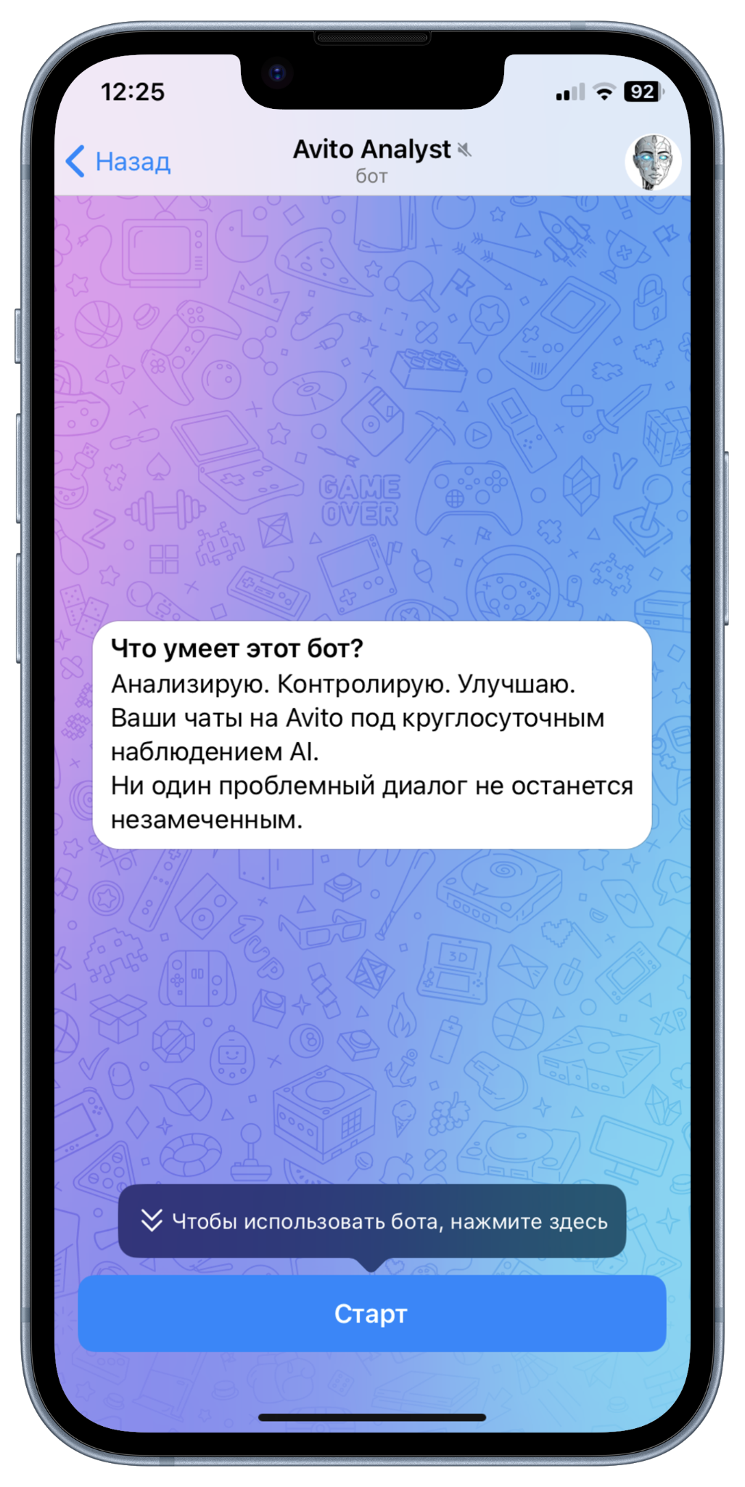





AI-agent
Анализ чатов на Авито Pro
Автоматизация контроля качества общения менеджеров с клиентами 24/7

Slide 2




Невидимая проблема - потеря клиентов из-за плохой коммуникации
Плохое общение
Недовольный клиент
Уход к конкуренту
Падение прибыли
Невозможно проконтролировать каждый чат, ручной анализ не эффективен

Slide 3







Что именно анализирует AI-Agent
Тональность
Эмоциональный настрой и уважение в общении
Профессионализм
Компетентность и грамотность в общении
Ясность
Четкость донесения информации до клиента
Решение проблем
Умение выявлять и закрывать потребности клиента
Работа с возражениями
Умение превращать сомнения клиента в преимущества
Завершение диалога
Эффективное подведение итогов общения

Slide 4



Как работает AI-agent
Сбор данных
AI-анализ
Отчет в Telegram
Загрузка и синхронизация чатов с Авито Pro
Сохранение полученной информации в базу данных
Получение чатов из базы данных
Формирование промта для каждого чата
Отправка промта в LLM модель для анализа по заданным критериям
Сохранение ответа от LLM модели в базу данных
Получение ответа LLM модели из базы данных
Формирование отчета на основании полученного ответа
Отправка отчета в Telegram

Slide 5
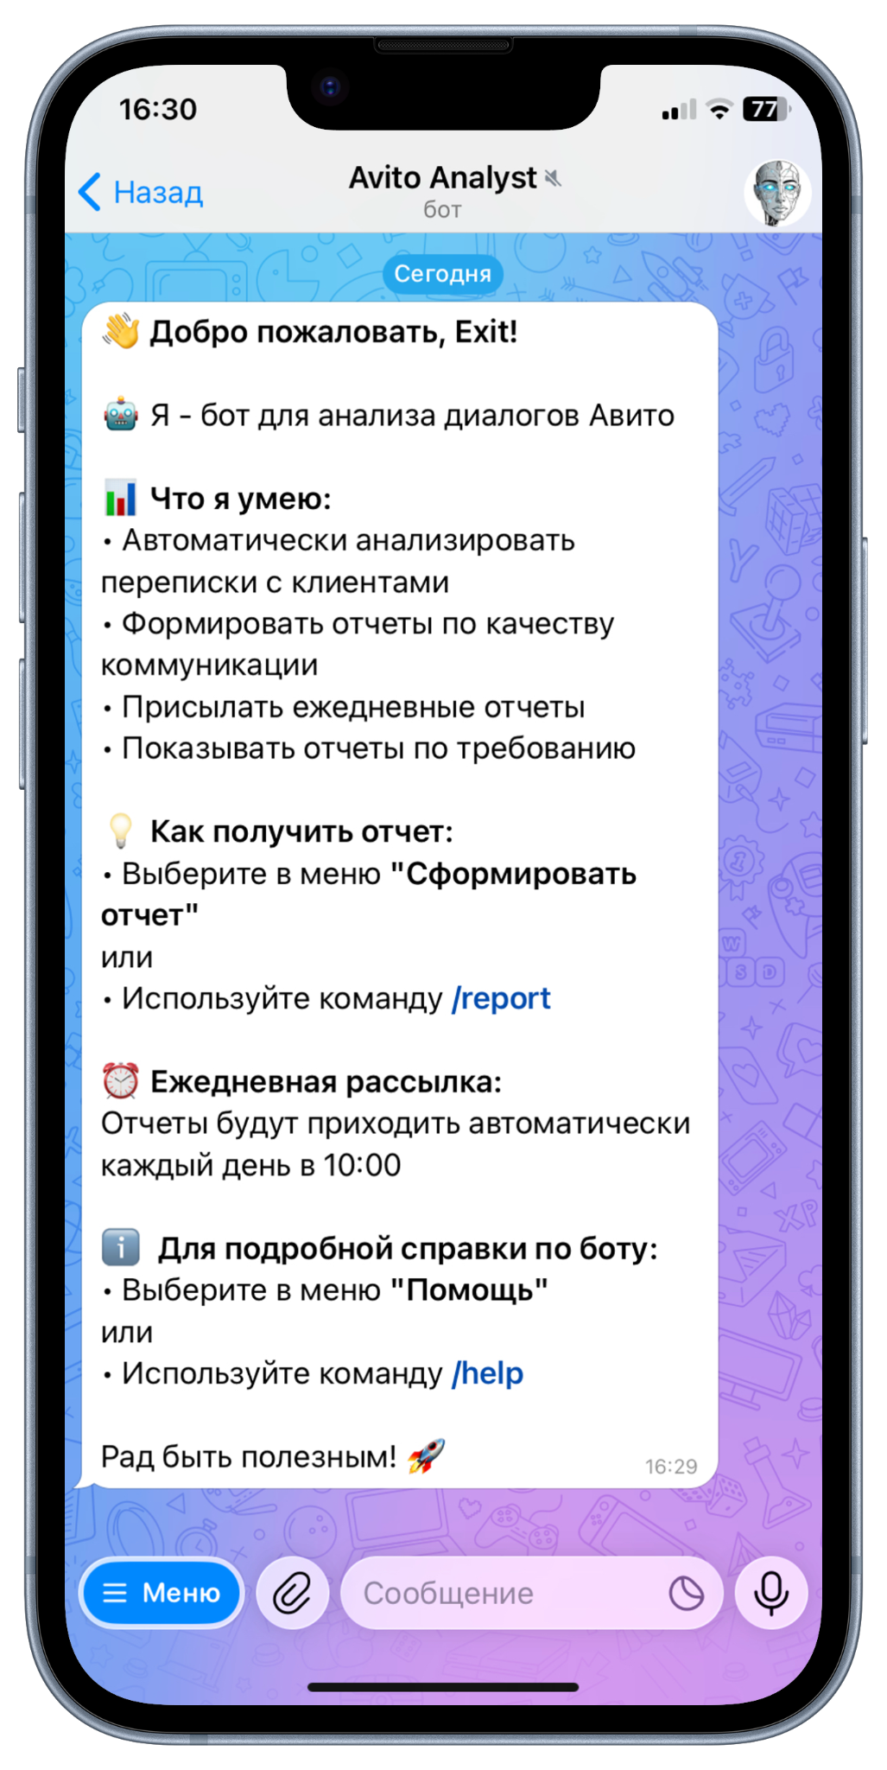
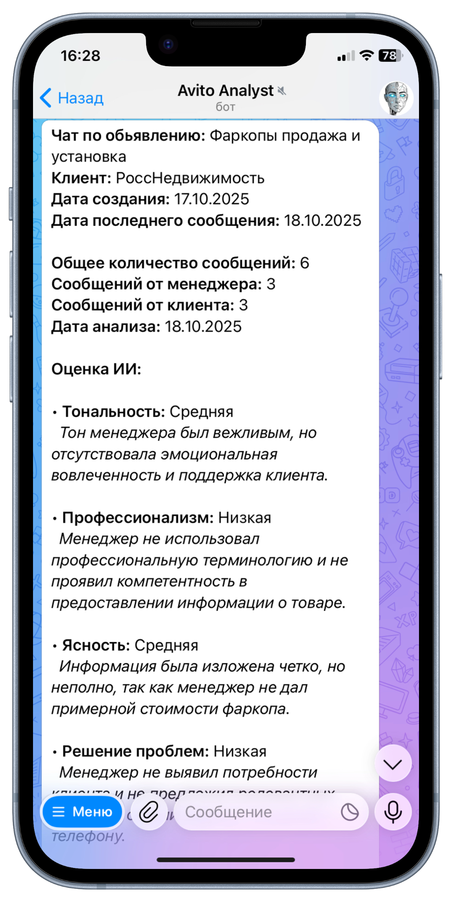
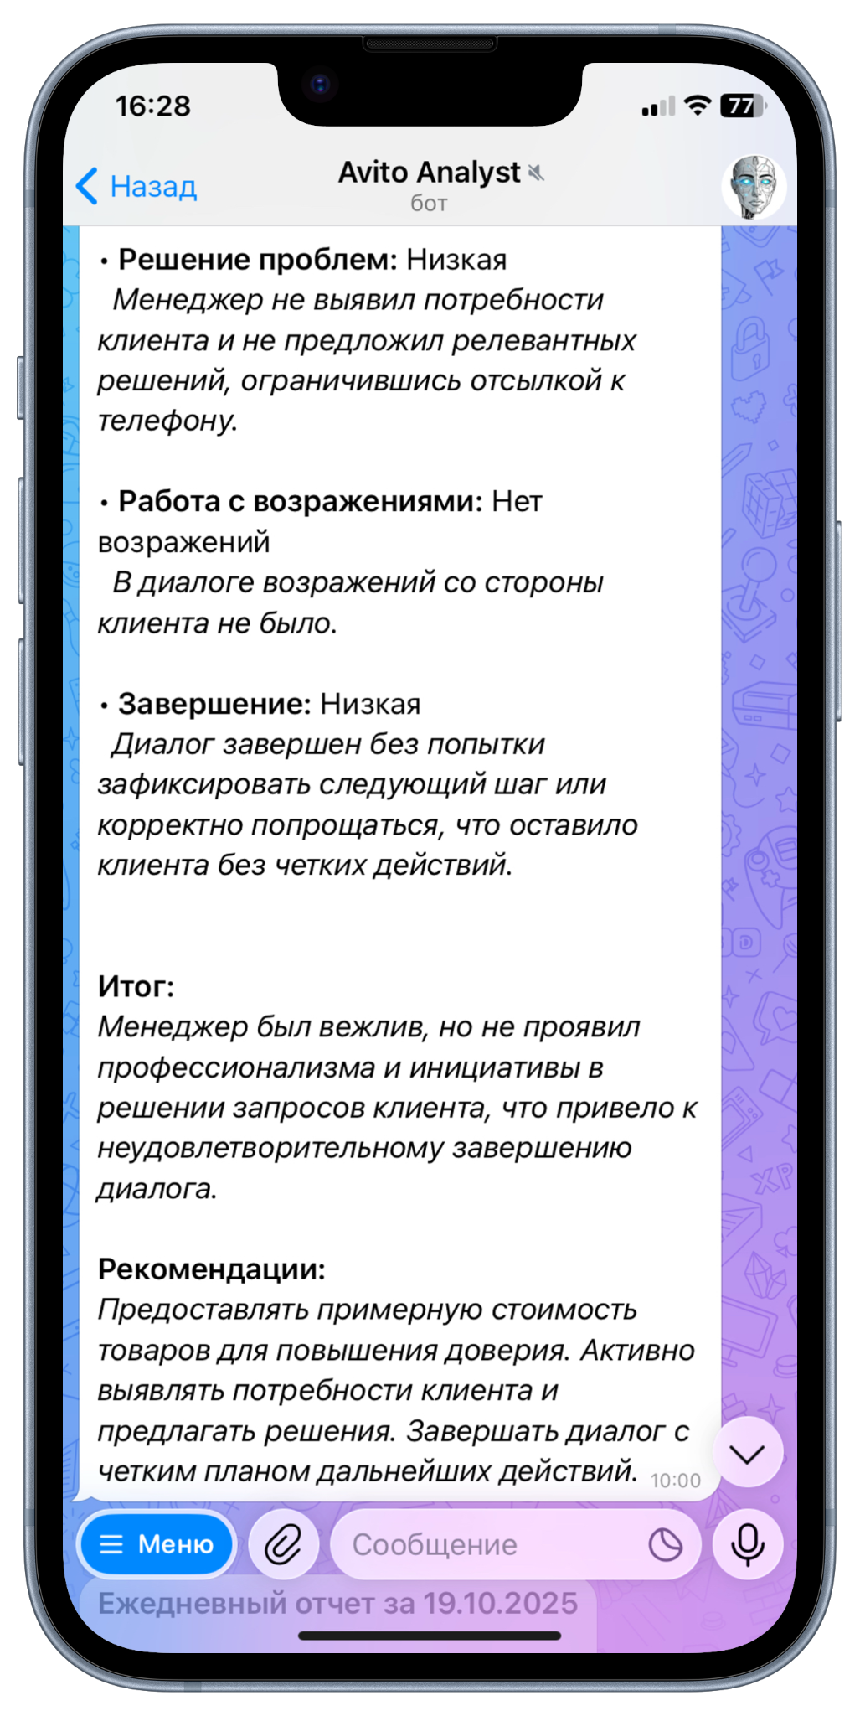
Команда /start
Пример отчета

Slide 6
Рекомендации для улучшения, а не критика ради критики
Система развития
Что улучшать
Как улучшать
Диагноз
Рецепт
Итог:
Менеджер был вежлив, но не проявил профессионализма и инициативы в решении запросов клиента, что привело к неудовлетворительному завершению диалога.
Рекомендации:
Предоставлять примерную стоимость товаров для повышения доверия. Активно выявлять потребности клиента и предлагать решения. Завершать диалог с четким планом дальнейших действий.
Не контроль ради контроля, а развитие ради результата

Slide 7




Техническая реализация проекта
Backend
Python 3.11 FastAPI AsyncIO
Data
PostgreSQL AsyncPG
AI Module
DeepSeek API AioHTTP Tenacity
Integrations
Avito API Aiogram Telegram
Tasks
APScheduler Daily reports Auto analysis
Infrastructure
Amvera Deployment Hosting

Slide 8
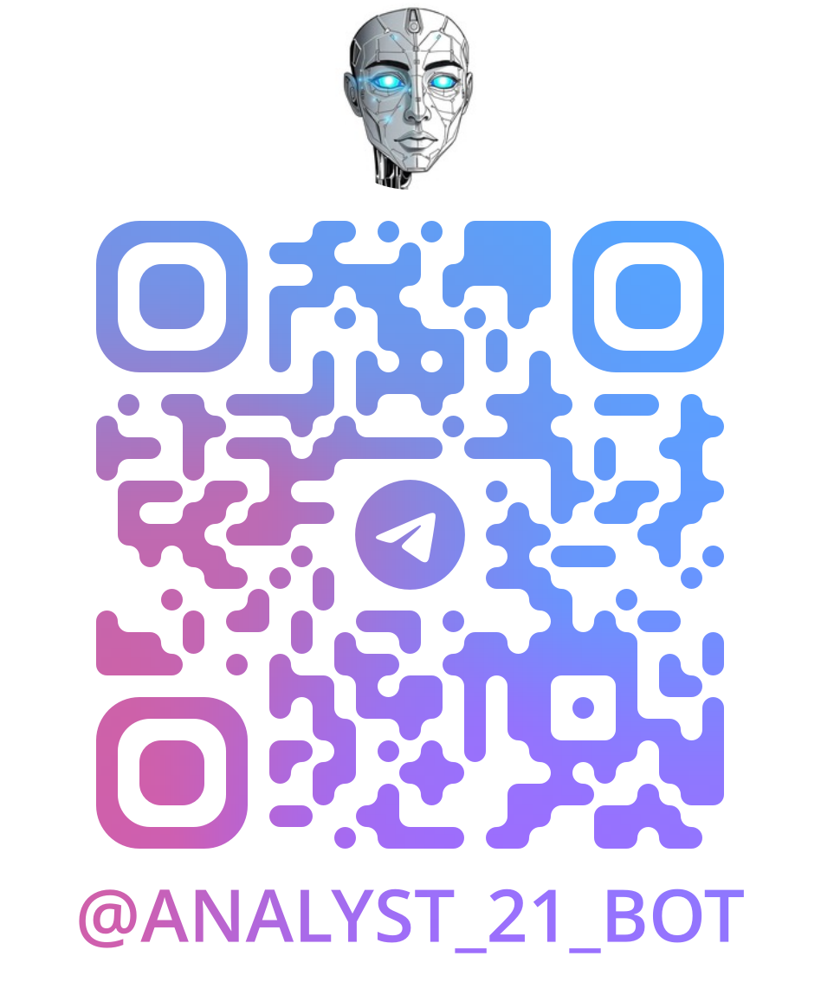
Проект выполнен в рамках курса
“Системный аналитик 3.0”
analyst.aiidebas.com
AI-Agent Avito Analyst
Автор проекта: Зеленков Виталий
Telegram: @Exit_s21
Email: zelenkow@gmail.com
GitHub: github.com/zelenkow
School_21: trinityh

